Slide 1


Slide 2

Genel kullanımı kolaylaştırıp, insanlarla anılar paylaşmaya ve insanların anıları hakkında kendi fikirlerini belirtmeye olanak sağlar. Bu yaklaşımın yanında yeni insanlarla tanışmaya ve ortak bağlar kurmanızı kolaylaştırır.

Slide 3
Kullanılan Teknolojiler
Veritabanı: | Mysql, PhpMyAdmin
Frontend: | Html5, Css3, Javascript
Backend: | PHP7
Çalıştırılacağı Platform: | Web

Slide 4
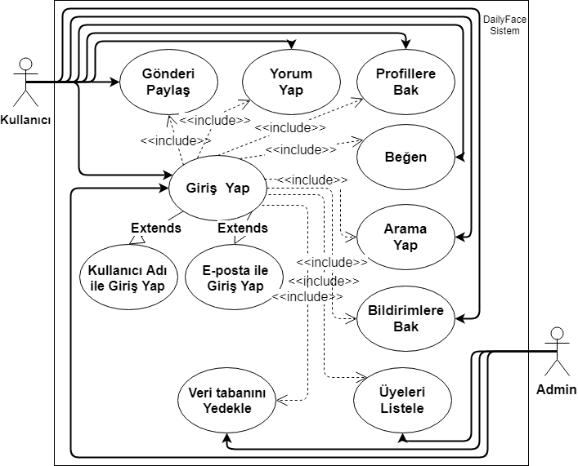
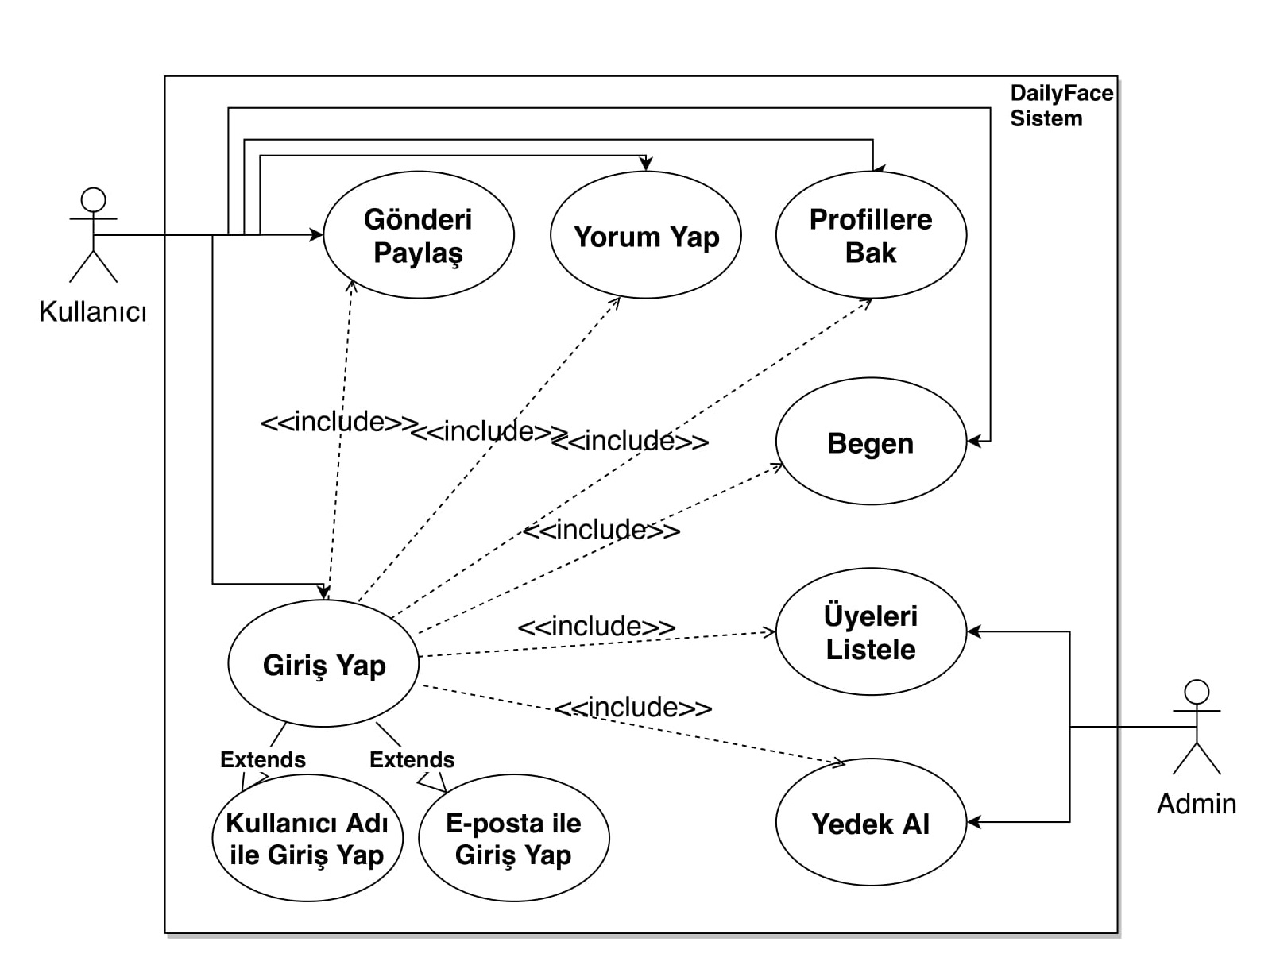
UML Diyagramları
Proje Sonrası
Proje Öncesi

Slide 5
Özellikler
PNG, JPG, JPEG formatlarında, max 7 mb boyutunda görsel içerik paylaşabilme
Paylaşılan içeriğe yorum yapma, beğeni sunma, gönderiyi veya yorumu silebilme
Profil görüntüleme ve profil düzenleme
Üye giriş, kayıt, şifremi unuttum işlemlerini sorunsuz yapabilme
Kullanıcıyı adı yada kullanıcı adı ile arayabilme
Fotoğraflara yapılan yorum ve beğeniyi bildirim olarak alma
Fotoğraflara açıklama ekleme
Admin girişi ile üye listeleme ve yedek alma

Slide 6
Proje Geliştirme Süreci
Proje geliştirme süresi : 120 saat (yaklaşık)
Projedeki toplam satır sayısı : >3000
Onur Salman 1171602067 p17 G29

